Slide 1
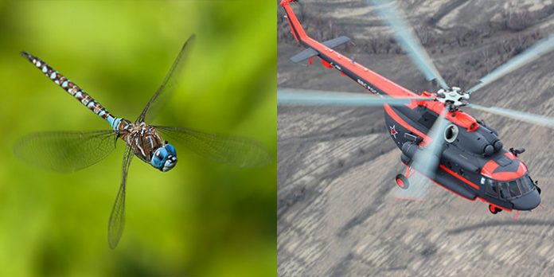
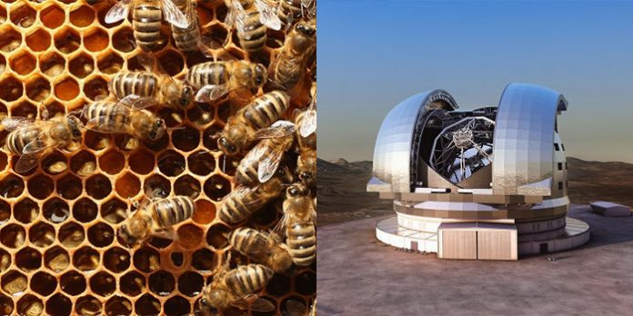
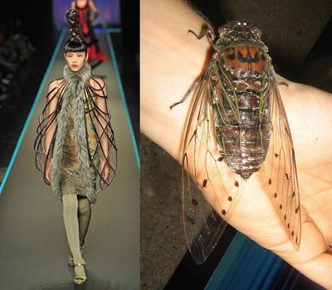
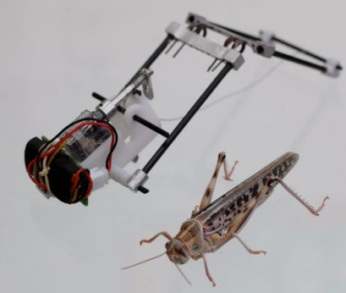
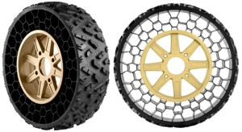
BÖCEKLERDEN İLHAM ALAN TASARIMLAR
Dr. Arzu GÜRSOY ERGEN
FEN FAKÜLTESİ
BİYOLOJİ BÖLÜMÜ

Slide 2
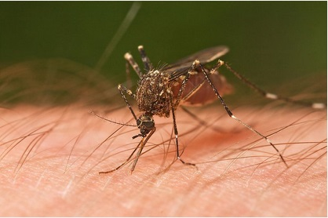
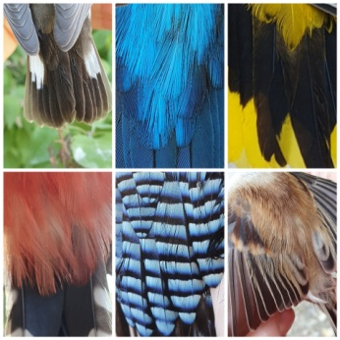
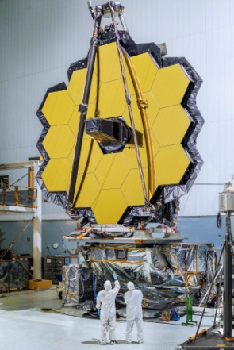
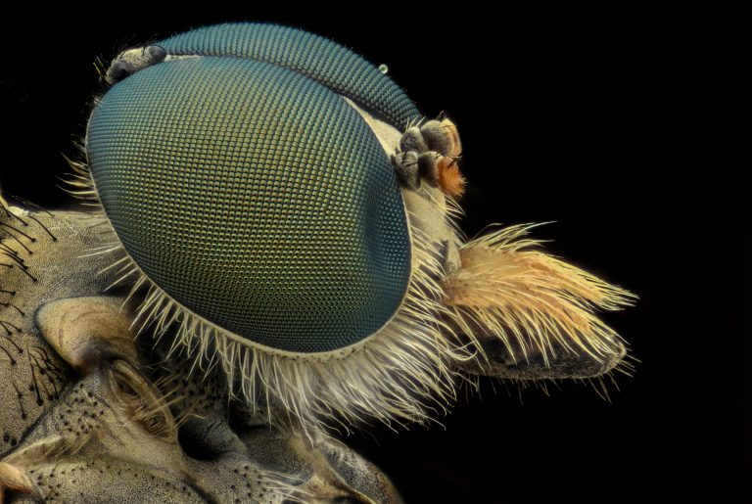
Robot arılar
Helikopter = Yusufçuk böceği
Münih Olimpiyat Stadı = Yusufçuk böceği
Çiy Bankası = Namib böceği
Boyasız Giysiler = Kuş tüyleri
Moda= Insecta Mirabilis
Termit Yuvası = Eastgate Ofis Binası
Sivrisinek iğnesi = Acıtmayan şırınga iğnesi
Güneş kırıcı modüler daireler = Arı kovanı
Bal peteği = Tekerlek
Biyonik kamera = Böcek gözleri
Paketleme = Arı kovanı
Toyota gece görüş sistemi = Gübre böcekleri
Robot çekirgeler
James Webb teleskobu = Bal peteği

Slide 3
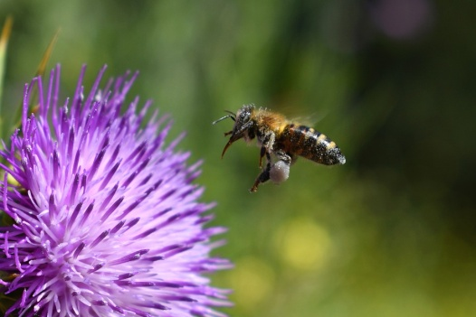
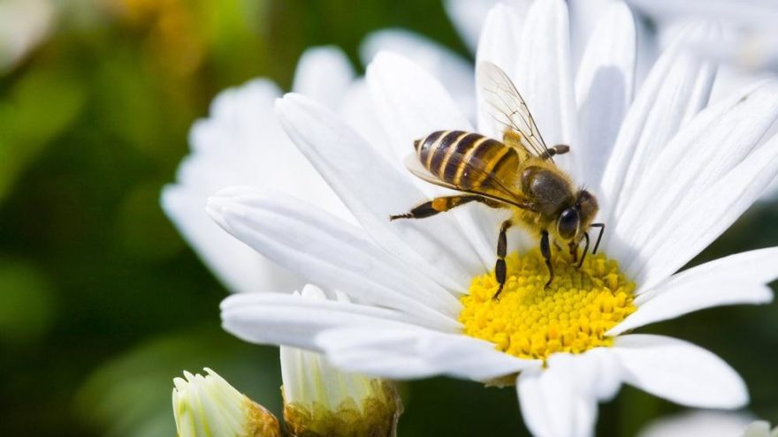
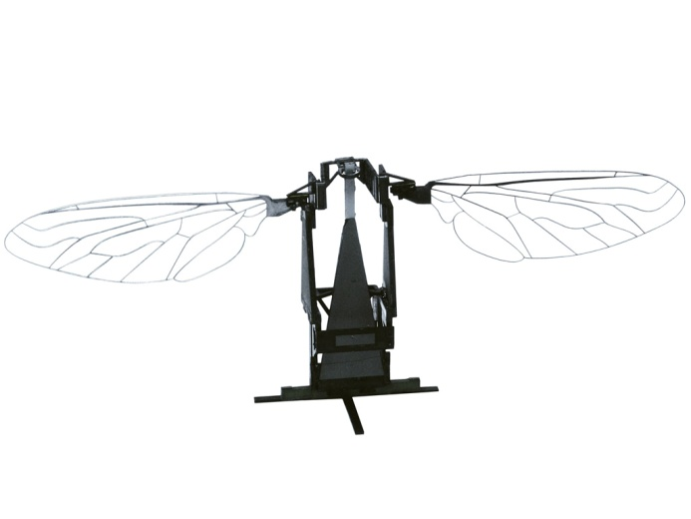
1) Robot arılar
Robot arılar dünyanın en küçük robotlarıdır. Bir ataşın yaklaşık yarısı büyüklüğündedir ve gramın onda birinden daha hafiftir.
Robot arı fikri, kendi kendine yeten, kendi kendine uçuş yapabilen ve büyük gruplarda koordineli davranış elde edebilen otonom/özerk mikro hava araçları geliştirme fikri ile ortaya çıktı.
Robot arılar üç ana bileşene ayrılır: Gövde, Beyin ve Koloni
Gövde: Kompakt bir şekilde entegre edilmiş güç kaynağından oluşur.
Beyin: Bir arının gözlerini ve antenlerini taklit eden, çevreyi dinamik olarak algılayabilen ve tepki verebilen “akıllı” sensörler ve kontrol elektroniğinden oluşan kısımdır.
Koloninin odak noktası, birçok bağımsız robotu etkili bir birim olarak hareket etmeleri için koordine eder.
Robot arılar; bitki tozlaşması, arama ve kurtarma, gözlem, yüksek çözünürlüklü hava, iklim ve çevre izlemede kullanılabilir.

Slide 4
2) Yusufcuk Böceği ve Helikopter
Uçuş stili ve denge sistemi ile helikopterler tamamen yusufcuktan esinlenilmiş.
Helikopterin kuyruk tasarımı ve kütle merkezinin konumu yusufcuk incelenerek üretilmektedir.
Ayrıca araştırmacılar yusufcuğun kanatlarındaki hücrelerin uçuş yönünde daha yoğun, arka kısımlarda ise daha seyrek olduğunu keşfetmiş.
Yani ön tarafta oluşan ağırlık kanadın hava akımlarından daha az etkilenmesini sağlıyor.
Bundan esinlenen mühendisler helikopter tasarlanırken bu tekniği kullanmışlar.

Slide 5
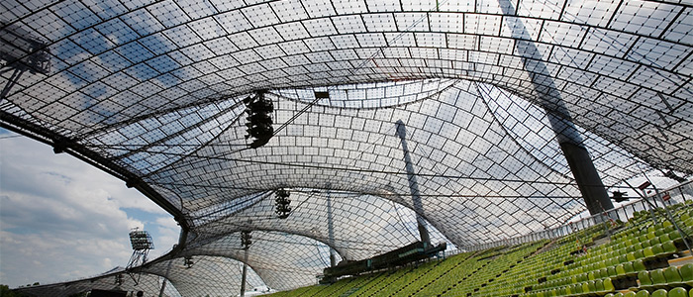
3) Münih Olimpiyat Stadı = Yusufcuk Böceği
Yusufcuğun bir başka boy gösterdiği alan ise Münih Olimpiyat Stadı‘nın çatısı.
Yusufcuğun 0,3 mikron (mm’nin 1/3000) kalınlığındaki aşırı ince kanatlarındaki parçalı yapı (=1000 bölme) mükemmel bir dayanıklılık sağlıyor.
Bu bölmeler sayesinde uçarken kanatta yırtılma olmuyor.
İnce, dayanıklı ve güneş ışınlarını geçirmesi istenen çatı bu parçalı yapı örnek alınarak inşa edilmiş.
Bu da yapay çevre için bir katkı sağlamış oluyor.

Slide 6
Biyomimikri
Tasarımcı:
“Ürün” neyden yapıldı? Hammaddesi
“Ürün” doğadan nasıl ilham aldı?
Seviye 1
Seviye 2
Seviye 3
Bir sistemdeki ürünün döngüsel tasarımı nasıldır?
Fotoğraf/lar

